Slide 1
Het geloofsgesprek in het pastoraat

Slide 2
Stellingen vooraf
Een pastoraal gesprek waarin het niet over God gaat, is mislukt.
Een geloofsgesprek krijg je vanzelf als je niet eindigt maar begint met uit de bijbel lezen.
Een geloofsgesprek is iets voor ouderlingen en predikanten. Niet voor een hvd-dame.
Je praat eerlijker en makkelijker over God en geloof met randkerkelijken dan met mensen die elke zondag in de kerk zitten.

Slide 3
Schroom
In het gewone leven praten wij weinig over God. Enkele enthousiastelingen doen dat en dan voelen wij ons soms zelfs ongemakkelijk…
Omdat we het thuis bijna niet doen, voelen we ook altijd een drempel om het buitenshuis wél te doen. Of wij schamen ons zelfs een beetje dat we als bezoekwerker/ster wél over God kunnen praten en als gezins- of familielid niet.
Leg als schroom echter maar gewoon af en laat u niet remmen door gevoelens van tekort schieten (2 Tim. 1:8).

Slide 4
De kern
De kern van het geloofsgesprek vinden we in Hebr. 4:14-16
  Houd vast aan de belijdenis
  Dat we een hogepriester hebben
  Die ons kent in al onze zwakheden
  Maar Hij zonder zonde
  Hij is het Heiligdom binnen gegaan met Zijn bloed
  Daarom mogen wij vrijmoedig toegaan tot Gods genadetroon
  Met lege handen – om barmhartigheid, genade en hulp te ontvangen
Het geloofsgesprek heeft dus alles te maken met de ‘dienst der verzoening’.

Slide 5
Het doel van geloofsgesprekken
Het geloof van mensen versterken: de Vader is hun Schepper, de Here Jezus hun Verlosser en de Heilige Geest de Vernieuwer van hun leven. Elke dag.
Hen uitdagen God na te volgen in gedachten, woorden, daden, keuzes (Ef. 5:1).
Je kunt het ook zo zeggen: met geloofstaal mensen bemoedigen of uitnodigen of confronteren (dat is wat anders dan veroordelen!).
Let op: wij bekeren niemand en discussies over geloofszaken werken dikwijls averechts.

Slide 6
Hoe direct brengen we het Evangelie?
Als de omstandigheden ernaar zijn, kunnen we vrij direct over God spreken maar
Eigenlijk moet je eerst een relatie hebben of leggen of duidelijk maken dat je die wilt aangaan. Anders ‘drop’ je het Woord.
Dat heeft tot scherpe karikaturen geleid over het huisbezoek (… de huisbezoeking…)
In een goed gesprek kun je ernaar toe werken om over God te spreken. Op de volgende dia staat daarvoor een beeld.

Slide 7
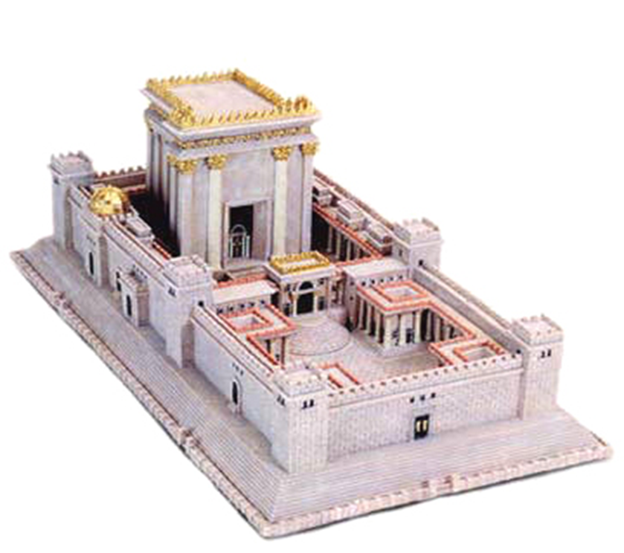

Slide 8
Wandelen op heilige grond
Voorhof 1, meeleven. Vragen/ luisteren naar feiten (wat is er aan de hand, wat is er gebeurd, wat bedoelt u)
Voorhof 2, meevoelen. Vragen / luisteren naar gevoelens (hoe beleeft u de feiten, welke gevoelens roepen ze op)
Het heilige, meedenken. Vragen / luisteren naar levensbeschouwing (kunt u dat verbinden met God, kerk, geloof? – praten over God)
Het allerheiligste, meebidden. Vragen / luisteren naar spiritualiteit (zullen we samen Gods aangezicht zoeken? Schriftlezing en gebed – God ‘beleven’)

Slide 9
Uit de bijbel lezen
Je kunt in het gesprek verwijzen naar de Schrift. ‘Dit doet me denken aan David die in psalm…’.
Je kunt ook uit de bijbel lezen. Dat doe je om aan te sluiten bij het gevoel van mensen, of om hen te onderwijzen of om hen uit te dagen.
Lees een kort stukje en zeg er altijd iets bij.
Je brengt lijntjes uit het gesprek samen rond de schriftlezing. Daaruit blijkt of je geluisterd hebt!

Slide 10
Wat lees je uit de bijbel?
Je kunt thuis bij je voorbereiding al een schriftlezing uitkiezen, maar dan loop je het risico dat die niet bij het gesprek zal passen.
Je kunt het gesprek ingaan en erop vertrouwen dat de Heilige Geest je zal leiden naar een passend schriftwoord.
Niet onverstandig is om achterin je bijbeltje een lijstje te hebben met geschikte schriftlezingen.
Tegenwoordig kun je ook AI raadplegen voor een geschikte schriftlezing bij bepaalde thema’s.

Slide 11
Bidden en zingen
In gebed leg je wat besproken is voor God neer. Hij is ook aanwezig!
Zeg geen dingen in het gebed als aanvulling op het gesprek. (Laat staan dat daar een vermaning voor het eerst in klinkt!)
Je communiceert niet via God naar je gesprekspartner. Het moet een eerlijk gebed zijn van alle aanwezigen samen.
Je kunt ook iedere aanwezige laten bidden.
Vergeet niet dat zingen ook een verdieping kan bieden aan het geloofsgesprek.

Slide 12
Het geloofsgesprek en leeftijden
Met kleintjes lukt het wel om over God te praten. Ze komen zelf met eigen vragen. Maar pubers is dat lastiger. Jeugdwerkers die hun vertrouwen hebben komen het verst, maar dan wel ‘tussen de bedrijven door.’
Thema’s van het hart maken mensen kwetsbaar en dus voorzichtig. Juist volwassenen worden dat, maar bij het echte ouder worden, worden ze soms weer wat opener.

Slide 13
Denk hardop en vragen staat vrij
U sluit in het gesprek aan bij wat de ander zegt (anders gaat u preken). U mag op uw beurt in het geloofsgesprek hardop nadenken en u mag alle vragen stellen.
Houd het dicht bij uzelf: voor mij betekent dit… hoe is dat voor jou…
Een geloofsgesprek voer je dus niet uit de hoogte. Maar in gelijkwaardigheid.
Het is niet ‘zenden’, maar een gesprek over en weer.
Het is niet alleen geven maar ook ontvangen.

Slide 14
Enige valkuilen
Praten over het navolgen van de Here Jezus en zelf geen goed voorbeeld zijn.
Geen onderscheid maken tussen heilige, belangrijke, middelmatige en onbelangrijke zaken voor een gelovige (in geloof en levenswandel).
Alleen over de kerkelijke praktijken praten.
In uw eigen denkkader blijven vastzitten.
In het geloofsgesprek spelen van twee kanten dikwijls andere gevoelens stiekem de hoofdrol (verlangens, irritaties, angst) en die verstoren het gesprek als ze niet uitgesproken worden.

Slide 15
Een nieuwe methode
Geestelijke vorming - gesprekskaarten
Theo Pleizier
De gesprekskaartjes zijn een hulpmiddel voor pastorale gesprekken, die een structuur bieden en tegelijkertijd ruimte geven voor vrije en diepgaande gesprekken over thema's die belangrijk zijn voor het geestelijke leven.
U kunt ook eigen gesprekskaarten maken en eens beginnen met jongeren: waarover zou je willen praten?

Slide 16
Oefenen. Hoe spreekt u over God? Welke schriftlezing?
U bezoekt iemand die ongeneselijk ziek is.
U spreekt een jongere met verdriet. Zijn vader is gestorven.
U spreekt een randkerkelijke twijfelaar.
U spreekt een jongere die gaat trouwen.
U spreekt iemand bij wie alles goed gaat.

